Slide 1
민간의 자유학기제 프로그램 개발사례
- 과학기술 분야를 중심으로-
2015. 09. 22.
장재열(한국과학문화교육단체연합 부회장)

Slide 2
차 례
Ⅰ. 자유학기제와 과학기술분야 프로그램
Ⅱ. 과학기술발전을 위한 자유학기제
Ⅲ. 민간 참여를 통한 과학기술 프로그램의 활성화
Ⅳ. 결론

Slide 3
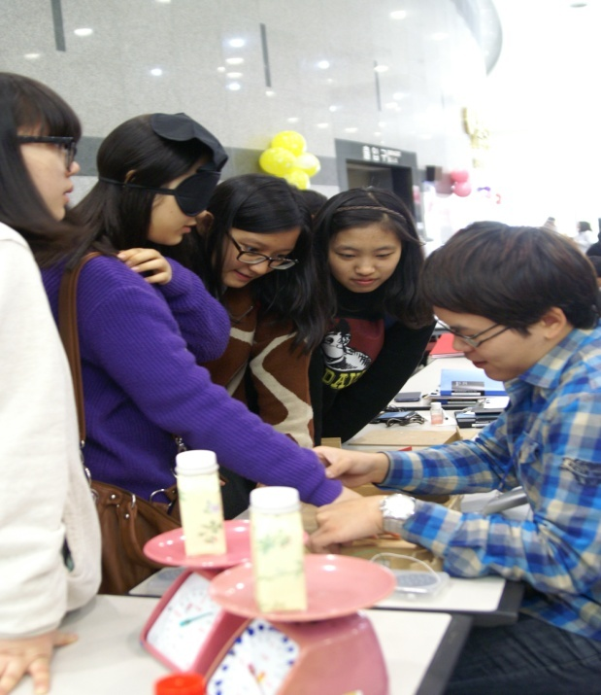
Ⅰ. 자유학기제와 과학기술 분야 프로그램
‘자유학기제’성공의 전제조건
- 토론과 실습 등 학생 참여형으로 수업개선
- 진로 탐색 등 다양한 체험활동이 가능토록 해야함
- 구체적이고 체계적인 실행모델이 핵심
- 즉 다양한 프로그램과 이를 운영할 인적 ∙
물적 기반 확보 필요

Slide 4
▶ 학교 현장의 어려움
∙ 예산 및 인력 운영의 한계
∙ 지역사회의 지원한계
단발적이고 표피적인 운영
기존 교과지도를 조금 변형한
형식적∙ 흥미 중심의 운영 우려
∙ 과학기술 프로그램은 높은 지도수준과 비용이 발생함
∙ 학생들의 진로 탐색을 위한 과학기술 분야의
외부자원 활용 어려움
∙ 특히 지역격차에 의한 기회의 불평등이 심각할 전망

Slide 5
▶2013∙2014 서울 S 중학의 학생 선택 프로그램
가. 2013
나. 2014
- 과학기술 분야의 프로그램이 극히 빈약함
프로그램 | 통기타 | 디자인 | 만화 사진 | 공예 | 요리 | IT전문가
지도교사 | 강 사 | 미술교사 | 교사 | 교사 | 강사 | 강사
장 소 | 교실 | 교실 | 교실 | 미술실 | 가정실 | 컴퓨터실
프로그램 | 고전읽기 | 수리탐구 | 생활 수학 | 시회탐구 | 모형만들기
지도교사 | 강 사 | 미술교사 | 교사 | 교사 | 강사
장 소 | 교실 | 교실 | 교실 | 미술실 | 컴퓨터실

Slide 6
Ⅱ. 과학기술발전과 자유학기제
현 상황에서 자유학기제에 의해 가장 타격이 예상되는 분야는
과학기술
학생들이 가장 선호하는 자유학기제 운영 모형은 ‘예술 체육 중점모형’(전체 40%) ( 2013.8.23. 머니투데이)
▶ 과학기술 분야에 대한 진로지도학습 사례
과학과 연계한 진로 창의 체험 활동 (서울 D 중학,2013)
하루 1학년 전체가 국립과천과학관 전시관람에 그침
이에 대해 과학교과에 대한 흥미와 관심을 유발하고 스스로
이공계분야의 진로를 결정할 수 있는 동기를 부여했다는 평가는
이해하기 어려움

Slide 7
▶과학관련 진로탐색과 협동학습 (서울 K 중학,2013)
▷ 학생들의 흥미를 유발하는 자기 주도적 활동
- 교과서의 탐구 실험 23회
- 교과서외 동기유발 실험 실시 4회
- 4인 1조의 자발적 협동수업 형태
▷ 학생활동 중심의 과학협동 학습
- 과학송 함께 부르기
- 과학관련 직업 조사
- 활발한 토론 수업
- 실험 위주의 수업

Slide 8
▶ 과학교과 진로체험 캠프활동
          - 과학 캠프 (40명, 1일)
- 참여지도 교사 5명
- 비행기 만들기, 교량 만들기
- 생물 키우기를 통한 생명존중과 자연에 대한 경이감 인식
▶ 시사점 : - 외부 리소스 부재로 깊이 있는 활동 미비
- 진로 지도 보다는 과학교과의 심화학습 경향

Slide 9
Ⅲ. 민간참여를 통한 과학기술 프로그램의
활성화
▶ 민간의 과학기술 분야 자유학기제 프로그램 개발 사례
(과학기술문화협동조합을 중심으로)
취지 : 과학기술 분야의 질 높은 자유학기제 프로그램을 서비스
효과 : ∙ 각 학교에 보급하여 빈약한 과학기술 분야 자유학기제
프로그램을 다양화하여 수요에 대응
∙ 많은 학생들이 다양한 과학기술 프로그램에 접하도록 하여
진로지도 및 선택에 동기를 부여함
일정 : 2015.05 - 2015.11.( 미래부 협동조합 지원사업으로 시행 중)

Slide 10
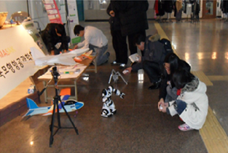
자유학기제 프로그램 사례
▶ 프로그램개발 7종
1. 무선모형항공기와 무인항공기의 세계
( 진로탐색 + 학생선택 + 동아리용)
- 항공자료조사, 비행시뮬레이션 체험
- 무선모형, 글라이더 비행체험
- 진로선택 등 탐구활동 전개

Slide 11
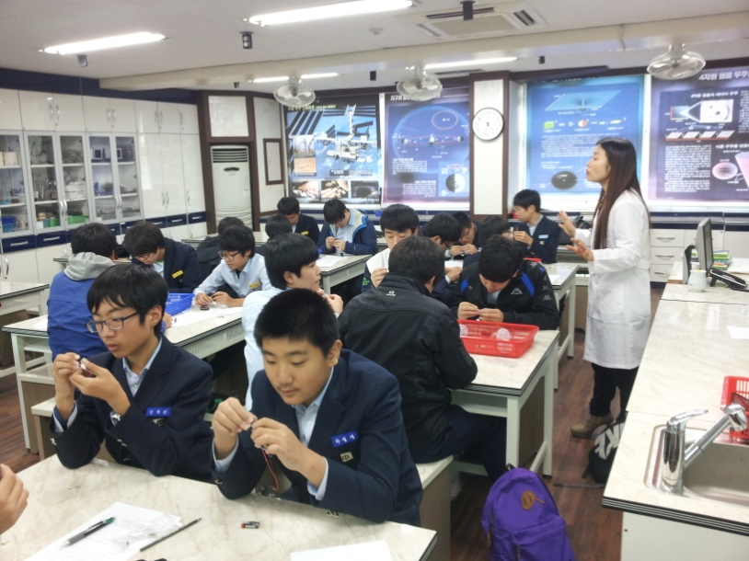
2. 방사선과 원자력 바로 알기 (진로탐색 + 학생선택)
- 실험 및 답사를 통해 방사선과 원자력 이해 높임
- 진로 선택을 위한 탐구활동 전개
3. 첨단 과학실험
(진로탐색 + 동아리활동)
- 첨단과학실험 콘텐츠 활용
- 교과지도 및 진로지도용으로
활용

Slide 12
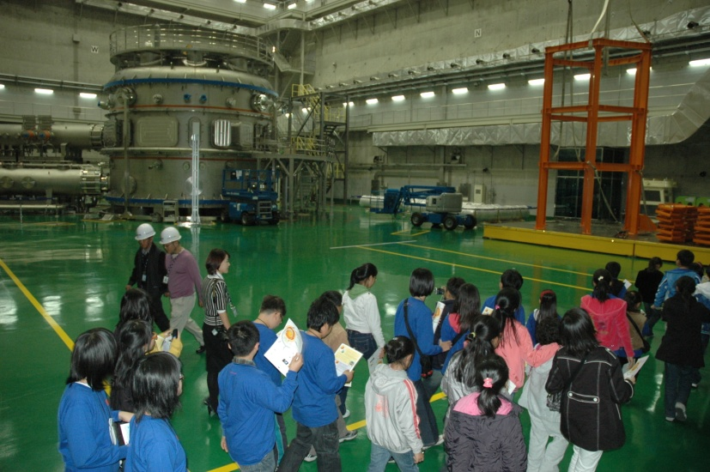
4. 우리 역사문화속 과학 탐방
- 우리의 역사 유적 및 유물에 내재된
과학기술 탐방
- 우리 역사문화에 대한 자긍심 회복
5. 천문우주과학의 이해와 천체관측 활동
- 천문대 탐방, 관측 활동
- 우주과학에의 이해 증진

Slide 13
6. 과학 연극 ( 진로탐색 + 학생선택)
- 과학사와 실험을 바탕으로 스토리텔링 발표
- 과학을 입체적으로 이해
- 모둠 및 팀워크의 중요성 체험
7. 로봇의 세계 (진로탐색 + 학생선택+ 동아리)
- 로봇 제작 및 운용을 통해 로봇 원리 및 제어에 대한 이해 높임
- 로봇을 이용한 미션 수행으로 진로탐색

Slide 14
▶활용계획
각 프로그램 당 12-14차시 활동 내용을 개발하여
한 학기 동안 활동할 수 있는 자유학기제 프로그램으로 등록
깊이 있는 내용으로 ‘ 나는 과학자가 되고 싶다’ 가 아닌
‘ 나는 화성 우주선을 쏘아 올리는 로켓과학자가 되겠다’는 정도의
진로동기 부여 프로그램
고유 콘텐츠를 확보하고 있는 민간 단체와 연계하여 지속적인
보완 및 개선

Slide 15
Ⅳ. 결론
▶ 과학기술 분야 국가 기관 및 민간 단체들의
자유학기제 프로그램에 대한 관심제고
▶ 민간 단체의 역량을 활용한 자유학기제 프로그램
개발 지원 방안 검토
▶ 학교에서 과학기술 분야 프로그램이 확대되도록
정책적 활동
▶ 공기관- 학교- 민간단체 간의 자유학기제 네트워크
구축 필요

